Slide 1
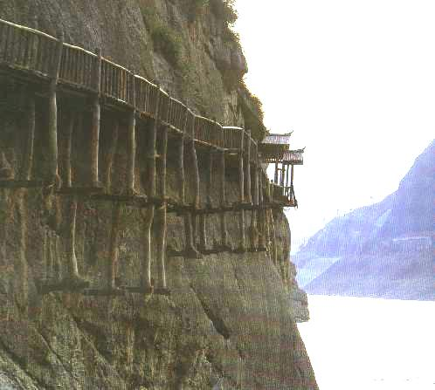
蜀 道 难
李 白
教学目的：
理解诗歌的思想感情
品味诗歌的语言韵味
体会诗人的艺术风格
教学要求：
背诵
默写
鉴赏

Slide 2
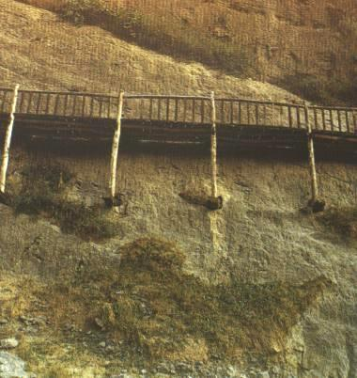
蜀 道 难 组 图
古栈道

Slide 3
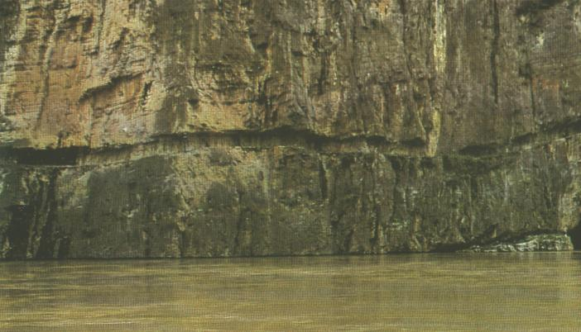
古栈道

Slide 4
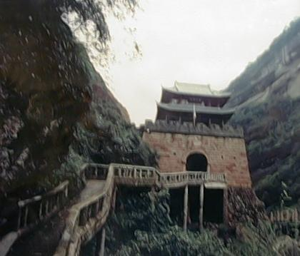
剑阁峥嵘

Slide 5
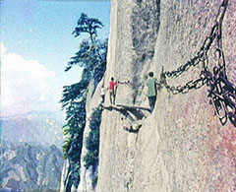
险峻山峰

Slide 6
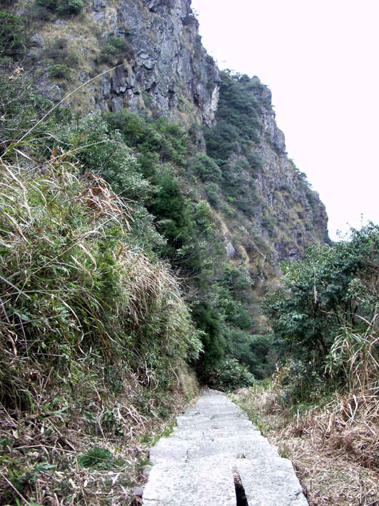
山间小道

Slide 7
蜀道难
开辟之难
渡越之难 难（Nǎn） 安史之乱
安居之难
蜀道之难 人生旅途艰难
李白浪漫主义现实情怀

Slide 8
课文鉴赏
1.诗人怎样来表现蜀道的雄奇险峻的？
神话传说：五丁开山、六龙回日--写出历史上蜀道不可逾越之险阻。
虚写映衬：黄鹤不得飞渡、猿猱愁于攀缘--映衬人行走难上加难。
摹写神情、动作：手扪星辰、呼吸紧张、抚胸长叹、步履艰难、神情惶悚--困危之状如在眼前。
借景抒情：古木荒凉、鸟声悲凄(悲鸟号古木，子规啼夜月)--使人闻声失色，渲染了旅愁和蜀道上空寂苍凉的环境氛围，有力地烘托了蜀道之难。运用夸张：“连峰去天不盈尺”“枯松倒挂倚绝壁”--极言山峰之高，绝壁之险，渲染了惊险的气氛。
李白正是以变幻莫测的笔法，淋漓尽致地刻画了蜀道之难，艺术地展现了古老蜀道逶迤、峥嵘、高峻、崎岖的面貌，描绘出了一幅色彩绚丽的山水画卷。

Slide 9
2. ．“蜀道难”这样一个难以表述的事物，李白为什么描绘得如此动人?
李白之所以描绘得如此动人，还在于他融贯其间的浪漫主义激情。诗人寄情山水，放浪形骸，他对自然景物不是冷漠地观赏，而是热情地赞叹，借以抒发自己的理想、感受。那飞流惊湍，奇峰险壑，赋予了诗人的情感气质，因而才呈现出飞动的灵魂和瑰伟的姿态。诗人善于把想像、夸张和神话传说融为一体写景抒情。言山之高峻，则曰：“上有六龙回日之高标”；状道之险阻，则曰：“地崩山摧壮士死，然后天梯石栈相钩连”……诗人从蚕丛开国说到五丁开山，由六龙回日写到子规夜啼，天马行空般地驰骋想像，创造出博大浩渺的艺术境界，充满了浪漫主义色彩，让我们透过奇丽峭拔的山川景物，仿佛看到诗人那“落笔摇五岳，笑傲凌沧州”的高大形象。

Slide 10
3.全诗最后一段写剑阁，对天宝初年的唐朝社会有什么现实意义?
诗人从剑阁的险要引出对政治形势的描写，是在告戒李唐王朝要防止一些野心家作难，表达了诗人对国事的忧虑和关切，表达了诗人的爱国情怀。应该说，诗人的预言后来是得到印证的。755年有安史之乱，761-766年又有段子章反叛等。 可见，本诗虽说是浪漫主义之作，还是反映了诗人关照现实的情结。
诗人少年时期即有“济苍生”、“安社稷”的大志。天宝九年，42岁的他在友人贺知章的推荐下，被玄宗皇帝招到朝廷为官。诗人非常高兴，喜不自禁，道：“仰天大笑出门去，我辈岂是篷藁人。”以为这下可以大展宏图，实现自己的政治抱负了。然而玄宗只希望他成为一个点缀升平的御用文人；再加上诗人一向傲岸不羁，被权贵排挤，为官一年多即被赶出长安，于是从此漫游四方。但是诗人虽有道家出世的思想，但他仍然关注着现实社会。

Slide 11
4.这首诗中“一咏三叹”的写法有什么好处？
这首诗中“一咏三叹”的写法，明显地是对《诗经》中复沓形式的继承，同时又有很大的发展本篇诗人袭用乐府古题而推陈出新，以丰富的想像、奔放的语言、雄健的笔调生动地描绘了由秦人蜀道路上奇丽惊险的山川景色。
主旨句凡三见：开头、中间、结尾各出现一次。这并非简单的重复，因为它每出现一次都给读者带来新的启示，由此自然形成了以主旨句贯穿始终、内容层层深入的格局，使人产生一叹之不足而至于再，再叹之不足而至于三的感受。
这首诗以主旨句“蜀道之难，难于上青天”贯穿始终，已经显示了它的咏叹基调。统观全诗，诗人之叹有三：一叹蜀道之高，二叹蜀道之险，三叹蜀中战祸之烈。这三叹其实也蕴含在诗人的具体描写和抒情直白中。

Slide 12
5．在表现手法上你最欣赏的是哪一点?为什么?
例如：“连峰去天不盈尺……砯崖转石万壑雷”这几句描写好在哪里?
诗人先托出山势的高险，然后由静而动，写出水石激荡，山谷轰鸣的惊险场景，好像一串电影镜头：开始是山峦起伏，连峰接天的远景图画；接着平缓地推出枯松倒挂绝壁的特写；而后，跟踪而来的是一组快镜头：飞湍、瀑流、悬崖、转石，配合着万壑雷鸣的音响，飞快地从眼前闪过，惊险万状，目不暇接，从而造成一种势若排山倒海的强烈艺术效果，使蜀道之难的描写，简直达到了登峰造极的地步。如果说上面山势的高危已使人望而生畏，那么此处山川的险要更令人惊心动魄了。

Slide 13
背诵检查:
1.默写文中一咏三叹突现主旨的句子：
一叹： （叹蜀道之高）
二叹： （叹蜀道之险）
三叹： （叹蜀道战祸之烈）
默写文中采用夸张手法描写蜀道之难的两个句子：
默写表现剑阁易守难攻特点的句子：
默写文中借景抒情表现蜀道之难的句子：
默写文中从实和虚两方面表现蜀道难以度越的四句诗 ：

Slide 14
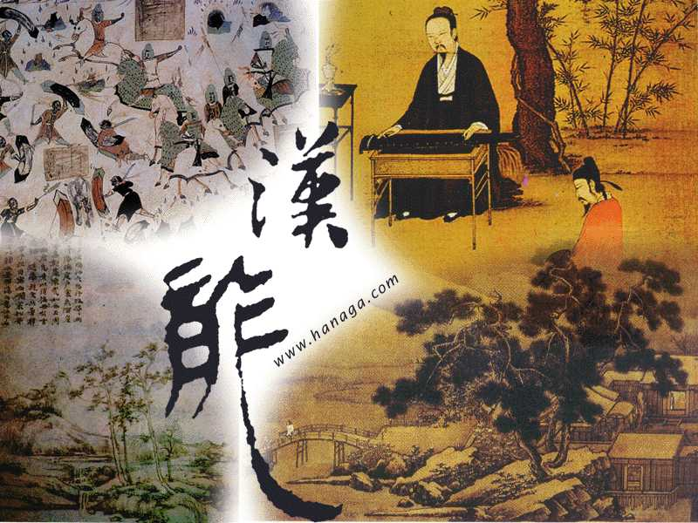

将进酒
李白
教学目标：
理解诗歌的思想感情
教学方法：
诵读、探究、赏析
教学要求：
背诵默写鉴赏

Slide 15
李白--------诗仙酒仙
李白的为人----------多才、豪爽、清高、失意、嗜酒
杜甫《饮中八仙歌》有对他的精彩描述：
李白一斗诗百篇，长安市上酒家眠。
天子呼来不上船，自称臣是酒中仙。

Slide 16

李白与酒字难舍难分的传世佳作俯拾即是
花间一壶酒，独酌无相亲。
举杯邀明月，对影成三人。
兰陵美酒郁金香，玉碗盛来琥珀香。
明月几时有？把酒问青天
但使主人能醉客，不知何处是他乡。
百年三万六千日，一日须饮三百杯。
抽刀断水水更流，举杯销愁愁更愁。

Slide 17
中国文人为何愁？
又为何借酒浇愁？
仕途失意，功业未成，思妻念子，一言概之，就是生活不如意。
李白的好饮性格也许是与生俱来，但后天的生活经历也是一个重要因素。李白首先是一个读书人，然后才是一个诗人。是读书人就脱不掉封建儒家“济天下”的心愿，李白想当政治家，但当时的唐朝官场容不下飘逸若仙、恃才放狂的李白，在历经三年的长安之行后，只好“且放白鹿青崖间，须行即骑访名山”。李白有“仙风”，也有“道骨”，但他首先是一个有喜怒哀乐悲恐惊的正常人，他不能没有惆怅，他的《将进酒》就是酒与愁经过心理反应后留下的结晶。

Slide 18
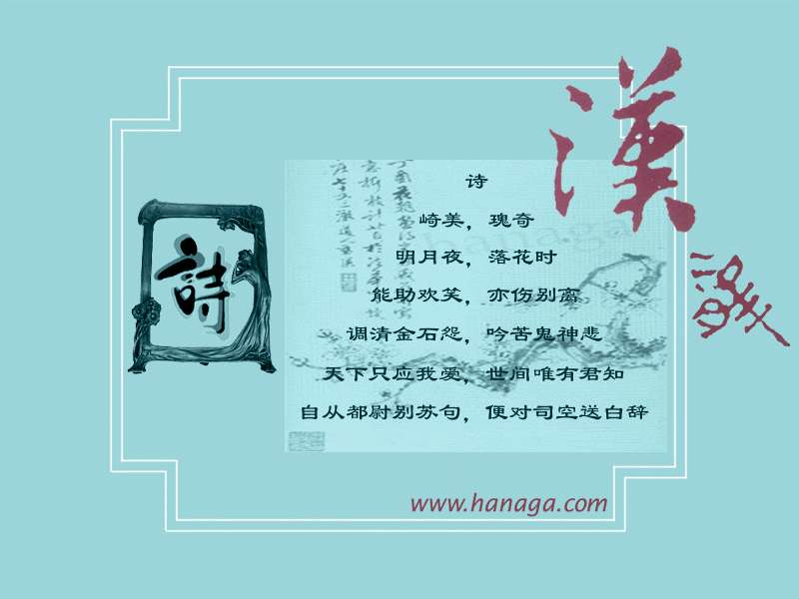

Slide 19
将进酒
君不见黄河之水天上来，奔流到海不复回。
君不见高堂明镜悲白发，朝如青丝暮成雪。
人生得意须尽欢，莫使金樽空对月。
天生我材必有用，千金散尽还复来。

Slide 20
烹羊宰牛且为乐，会须一饮三百杯。
岑夫子，丹丘生，将进酒，杯莫停。
与君歌一曲，请君为我倾耳听。
钟鼓馔玉不足贵，但愿长醉不复醒。
古来圣贤皆寂寞，惟有饮者留其名。
陈王昔时宴平乐，斗酒十千恣欢谑。
主人何为言少钱，径须沽取对君酌。
五花马，千金裘，呼儿将出换美酒，与尔同销万古愁。

Slide 21
1、本诗的基调是什么？请对诗人感情发展的脉搏作一点具体分析。
每段分两层，依次是：起兴、入题、举杯劝酒、劝酒辞。
豪放是它的外壳，愤激才是它的内核，——就好象《阿Q正传》一样，喜剧是其外壳，悲剧是其内核。
感情发展：
悲 乐 愤 狂
愤激

Slide 22
名句一：君不见黄河之水天上来，奔流到海不复回；君不见高堂明镜悲白发，朝如青丝暮成雪。
春秋时代的《论语》 ：“子在川上曰：逝者如斯夫，不舍昼夜。”
汉乐府《长歌行》有诗云：“百川东入海，何日复西归；少壮不努力，老大独伤悲。”告戒世人：光阴易逝难回头，莫让年华付水流。
宋代豪放派词人苏东坡高唱“大江东去，浪淘尽，千古风流人物。”
《三国演义》中的“滚滚长江东逝水，浪花淘尽英雄”都是我国古代“流水文化”的扩展和延续。
作者的《秋浦歌》“白发三千丈，缘愁是个长；不知明镜里，何处得秋霜。（异曲同工之妙）

Slide 23
赏析
开头四句写悲。李白和朋友开怀畅饮的颍阳离黄河不远，因此作者以黄河起兴。黄河自 西而来，如从天而降，一泻千里，直奔东海。上句写大河之来，下句写大河之去，形成咏叹 味。
这四句向人们喻示时光流逝迅疾，一去不返，人生由青春至衰老不过“朝”“暮”间 事。两个长句，既用比喻——以河水一去不返喻人生易逝，又用反衬——以黄河的伟大永恒 衬托生命的渺小脆弱，更从空间和时间两方面夸张。这个开端可谓悲感已极。
诗歌开头这两句，不仅为下面的“万古愁”埋下了伏笔，也为李白的“开怀畅饮”提供了充足的借口。诗人的这种悲感，不仅仅是因为自己双鬓成霜，英雄老去，更是对政治腐败、自己政治抱负无从实现的愤慨而来。

Slide 24
名句二：天生我材必有用，千金散尽还复来。
这是后世多少仕途失意者的自慰之辞。但在唐代，李白初进长安，确实对自己的前程充满信心，这在他的《行路难》略有表现：
“金樽清酒斗十千，玉盘珍馐值万钱，停杯投箸不能食，拔剑四顾心茫然。
欲度黄河冰塞川，将登泰行雪满山，闲来垂钓碧溪上，忽复乘舟梦日边。
行路难，行路难；多歧路，今安在？长风破浪会有时，直挂云帆济沧海。”

Slide 25
在这首诗中，作者想“渡黄河”、“登泰山”，无奈巨冰塞川，大雪满山，要奔赴前程，可谓举步维艰啊。但作者并没有心灰意冷，相反，他还从姜子牙（曾辅佐周文王）和伊尹（曾辅佐商汤）身上看到自己的影子，行路虽然困难，但终究有长风破浪之时，到那时便可“直挂云帆济沧海”。
李白是在公元744年写《行路难》，那年正是被唐玄宗“赐金还山”的时候，那时“千金”尚未“散尽”虽有怀才不遇的失落感，但“直挂云帆济沧海”的幻想还依稀可辨。八年之后，即公元752年，李白写《将进酒》时，当年“直挂云帆济沧海”的梦想已化为泡影，所谓“天生我材必有用”实际上并未受到重用，所谓“千金散进还复来”实际上并不见来，仕途上的失意，生活上的困苦，“这次第，怎一个愁字了得”。（宋代词人李清照语）由此可见，“天生我材必有用，千金散尽还复来。”表面豪爽，暗藏忧愁。

Slide 26
赏析
“人生”以下六句写欢。“人生”两句由“悲”而翻作“欢”“乐”。诗人渐趋狂放。 朋友间的聚会是人生中快事，“金樽”“对月”将饮酒诗化了，“莫使”“空”的双重否定 句式代替直陈，语气更为强烈。“天生我材必有用”是令人击节赞叹的句子，相信自己一定 能作出一番事业，对区区金钱也毫不在意。作者写了盛宴，“一饮三百杯”。

Slide 27
名句三：钟鼓馔玉不足贵，但愿长醉不复醒。
李白不羡慕达官贵人的生活，实际是对权贵们的一种蔑视，这是封建社会的读书人最可宝贵的性格。
这种不随波逐流的叛逆性格在作者的另一首诗《梦游天姥吟留别》中也有所表现：“……世间行乐亦如此，古来万事动流水，别君去兮何时还？且放白鹿青崖间，须行即骑访名山，安能催眉折腰事权贵，使我不得开心颜。”
比较（内容上、表现手法上）
内容上相同的是：对权贵的鄙弃和蔑视
内容上不同的是：前者包含着个人对精神自由的追求,愤激之中略现昂扬；后者“长醉”显得消极一些，愤激之中略现低沉。
表现形式上：前者直白，锋芒直指“权贵”；后者婉曲，以“钟鼓馔玉”借代权贵。

Slide 28
赏析
③“钟鼓”以下六句写愤激之情。酒宴开始，诗人的感情由欢乐转为愤激，借以渲泄心中 的不平。“钟鼓馔玉”“不足贵”是出于愤慨。“古来”两句亦属愤语。说到“惟有饮者留 其名”，便举出“陈王”曹植作代表，因为曹植是他景仰的人。他为曹植的怀才不遇抱恨终 生而叹惋，兼以自况。
④“主人”句至结尾写狂放之情。主人”句至结尾写狂放之情。这一段诗人要将一切昂贵的东西都拿来“换美酒”，真是狂放到极点。这种狂放，是诗人的悲之重、欢之浓和愤激之深的集中表现。

Slide 29
补充：
<<七步诗>>家喻户晓：“煮豆燃豆萁，豆在釜中泣；本是同根生，相煎何太急？”

Slide 30
夸张的写法
艺术手法：奇特的想象，大胆的夸张
知识迁移：《望庐山瀑布》
赏析：李白为人不拘小节，思想狂放，再加上饱览祖国的名山大川，铸就了他豪放飘逸的性格。奇特的想象，大胆的夸张，是李白诗歌中最为独特的艺术特色。“日照香炉生紫烟，庐州瀑布挂前川；飞流直下三千尺，疑是银河落九天。”作者在诗中把飞流直下的瀑布想像成来自银河的流水，多么高远的意境！多么磅礴的气势！在《将进酒》的开篇句，“君不见黄河之水天上来，奔流到海不复回”作者似乎一下子就把读者指引到波涛汹涌的黄河岸边，观赏水从天来，东流入海的壮观景象，读者在领略诗句内含的同时，也感受到其中的艺术魅力。

Slide 31
李白，字太白，号青莲居士。祖籍陇西成纪(今甘肃秦安东)，于唐武后长安元年(公元701年)出生在西域的碎叶(今巴尔喀什湖南面的楚河流域)。幼时随父迁居绵州昌隆(今四川江油县)青莲乡。少年即显露才华，吟诗作赋，博学广览，并好行使。从二十五岁起离川，长期在各地漫游，对社会生活多所体验。其间曾因吴钧等推荐，于天宝初供奉翰林。但在政治上不受重视。又受权贵谗毁，仅一年余即离开长安，政治抱负未能实现，使他对当时政治腐败，获得较深认识。天宝三载，在洛阳与诗人杜甫结交。安史之乱中，怀着平乱的志愿，曾为永王幕僚，因兵败牵累，流放夜郎。中途遇赦东还，晚年飘泊困苦，卒开当途。李白的诗歌以豪迈的气魄歌唱自己的进步思想，抨击权贵，蔑视礼教。但也时时流露出怀才不遇、人生如梦的消极情绪。从艺术上说，他的诗歌具有丰富的想象力，运用大胆的夸张和深入浅出的语言，形成豪迈爽朗的风格，是屈原之后古代积极浪漫主义诗歌的杰出代表。

